Slide 1

HOUSE OF FURNITURE
우아한 삼형제

Slide 2
목 차
01
02
03
04
05
06
프로젝트 개요 및 내용
가구의 집 기대효과
팀원 구성 및 소개
사용기술
프로젝트 수행절차
프로젝트 후기

Slide 3
프로젝트 개요
팀원 모두 평소 집을 꾸미는 것에 관심을 가지고 있었기에 인테리어와 관련된 서비스 선택
여러 인테리어 플랫폼을 이용해 보았을 때 ‘이런 기능이 있으면 더 좋을 것 같다’는 생각을 하게 됨
단순한 쇼핑물이 아닌 인테리어 소품 판매, 커뮤니티, 시공업체 연결 서비스가 결합된 플랫폼 ‘가구의 집’을 기획
프로젝트 내용
1인 가구를 위한 원룸 인테리어 커뮤니티 사이트를 개발하는 것을 목표
기존의 단순한 온라인 쇼핑몰을 넘어, 커뮤니티 기능을 통해 사용자 간의 정보 공유를 활성화
인테리어 시공업체와 연결하여 맞춤형 시공 서비스를 지원
세부 수행 내용에 맞게 요구사항 분석 및 수집부터 시작하여 Vision API 와 Open API 등 활용
배포 자동화를 구현하고, S3 활용한 파일 관리 시스템을 구축

Slide 4
팀원 구성 및 소개
PL
PA
PA
이승환
김용태
함형준
- DevOps구축
AWS(EC2,S3,RDS)
Docker
Git Action
- Prometheus / Grafana
- 메인 화면 전체적인 기능
- PORTONE (결제)
- Crawling
- Vision API
- TINYMCE(WYSIWYG)
- 관리자페이지 전체 기능
- AndroidStudio 웹뷰 및 기능
- Swagger
- MongoDb
- Security
JWT
OAuth2
Starter Mail
- Jacoco(코드 커버리지)
- 카카오 주소API
- 로그인 / 회원가입

Slide 5
가구의 집
오늘의 집을 참고하여 인테리어 소품을 판매하는 플랫폼을 만들고자 했으며, 이런 서비스의 정체성을 명확히 전달하기 위해 ‘가구의 집’이라는 이름을 사용
기대효과
‘가구의 집’은 인테리어 소품 구매, 시공업체 연결, 커뮤니티 기능을 하나의 플랫폼에서 사용자의 편의성 제공
단순한 쇼핑몰을 넘어 인테리어와 관련된 다양한 서비스를 한곳에서 이용할 수 있어, 원하는 정보를 쉽게 찾고 필요한 서비스를 효율적으로 활용
커뮤니티 기능을 통해 실제 사용자들의 인테리어 사례를 공유하고 참고할 수 있어 보다 현실적인 인테리어 계획 가능
사용자는 자신에게 맞는 스타일을 찾고, 인테리어에 대한 고민을 해결
기존 대형 브랜드 중심의 시장에서 벗어나 개성 있는 인테리어 소품을 판매하는 소규모 업체와 시공업체들이 고객과 쉽게 연결될 수 있도록 지원
다양한 인테리어 옵션을 제공 및 소규모 업체들의 시장 경쟁력을 강화하는 데 기여

Slide 6













사용기술
DevOps
DB
BackEnd
FrontEnd
Grafana
Prometheus
Spring
Swagger
React
Android Studio
Discord
Docker
MongoDB
React Bootstrap

Slide 7
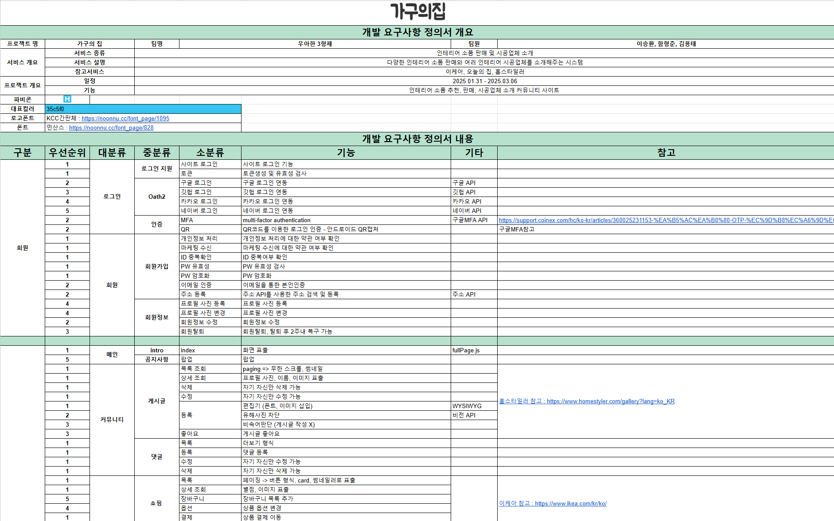
프로젝트 수행 절차
요구사항 정의서

Slide 8
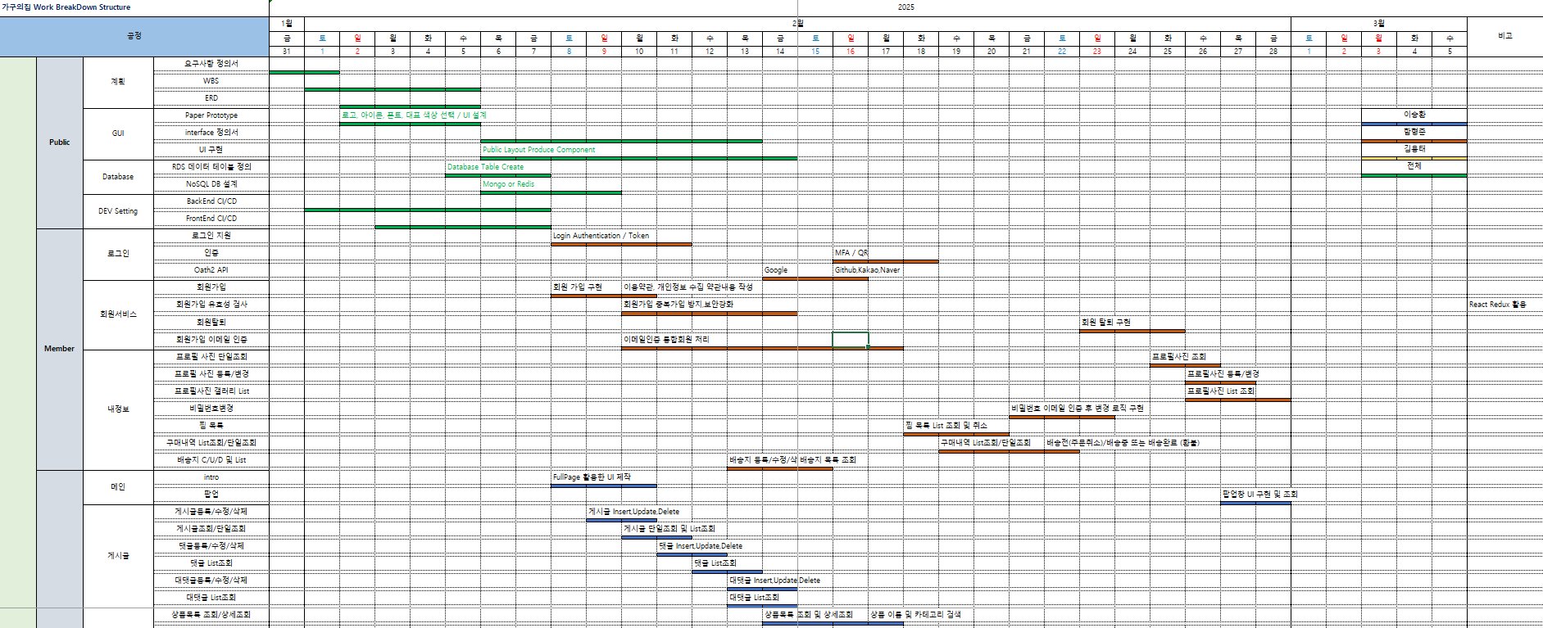
프로젝트 수행 절차
WBS

Slide 9
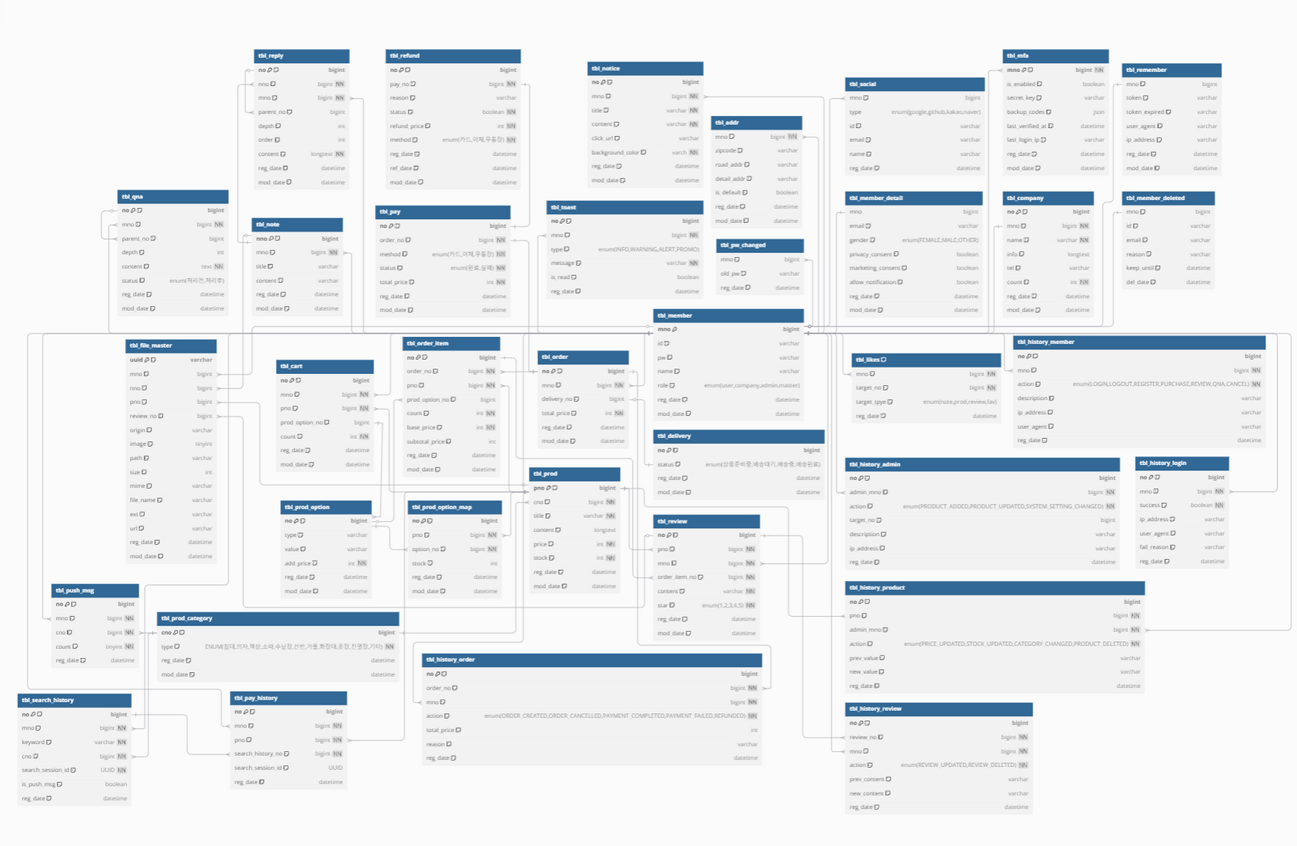
프로젝트 수행 절차
ERD

Slide 10
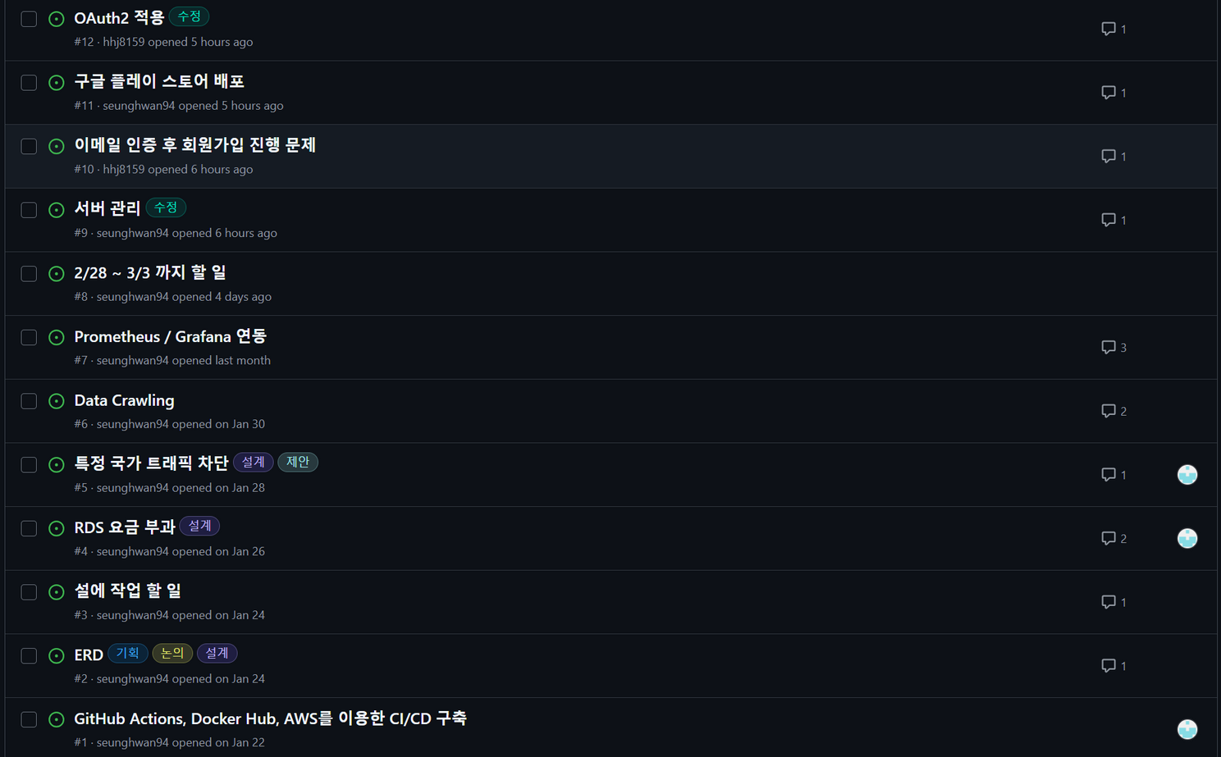
프로젝트 수행 절차
GitHub Issue

Slide 11
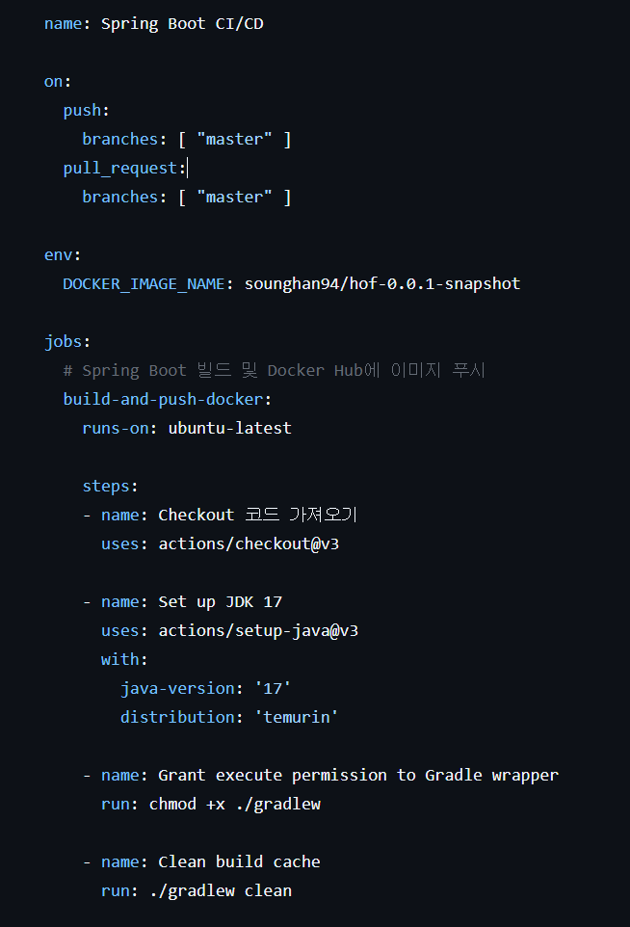
프로젝트 수행 절차
GitHub Action

Slide 12
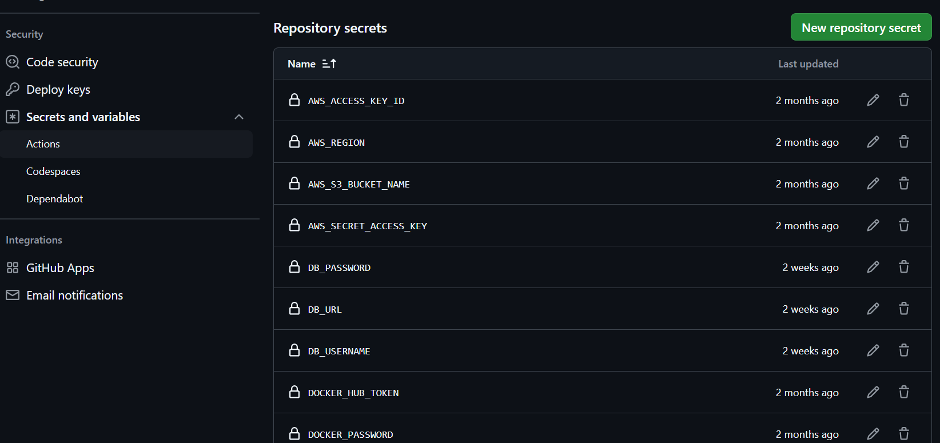
프로젝트 수행 절차
GitHub Secret

Slide 13
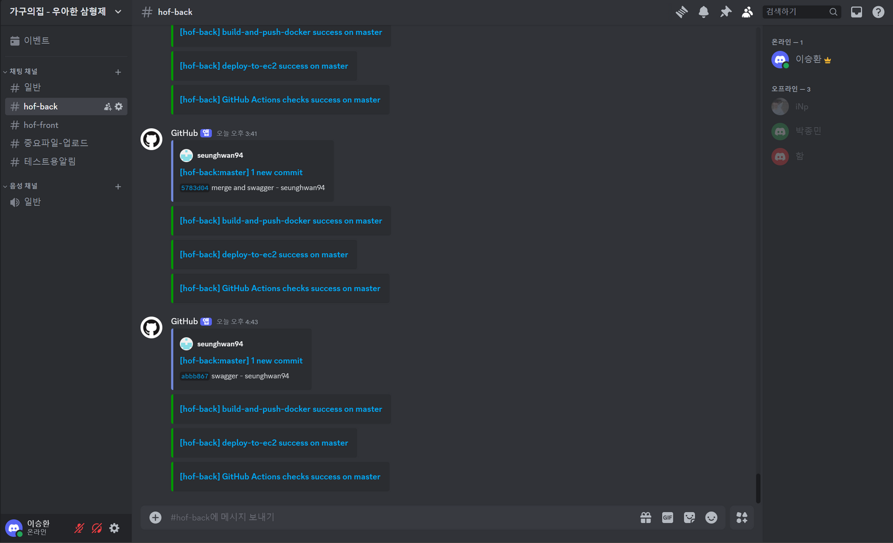
프로젝트 수행 절차
디스코드

Slide 14
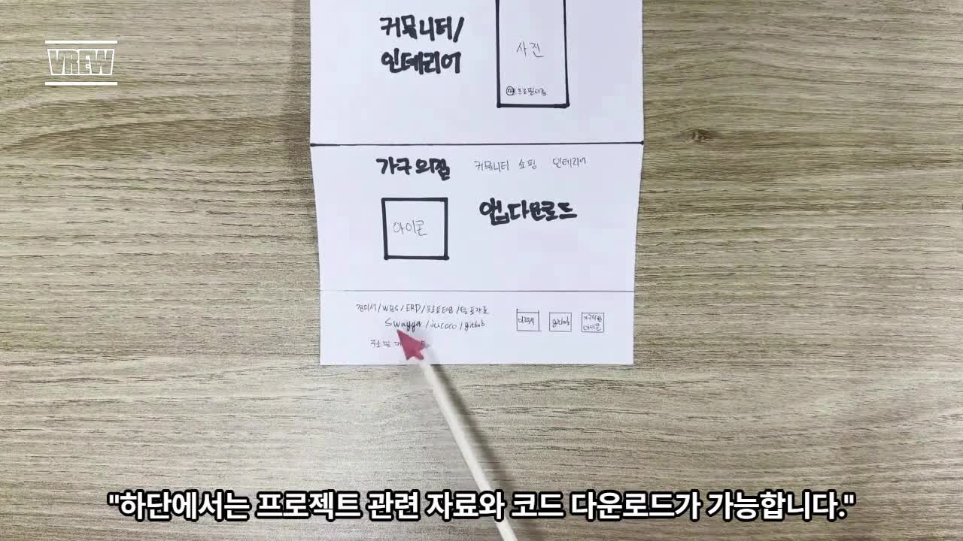
프로젝트 수행 절차
페이퍼 프로토타입

Slide 15
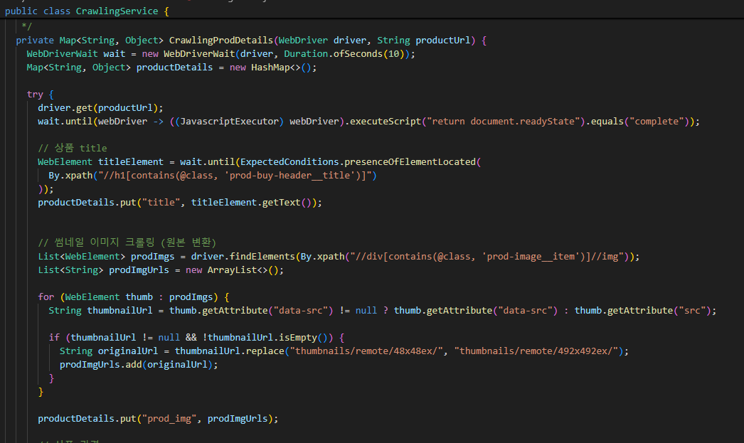
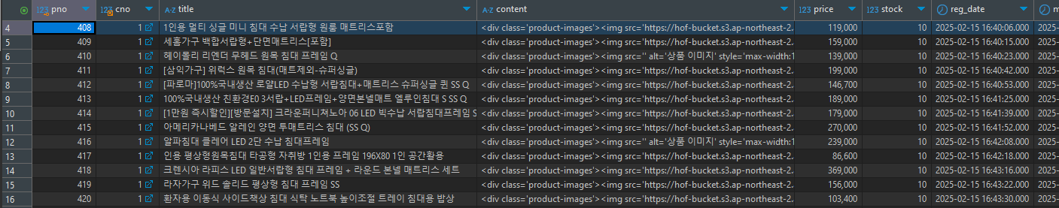
프로젝트 수행 절차
Crawling (Selenium)
[데이터 크롤링]

Slide 16
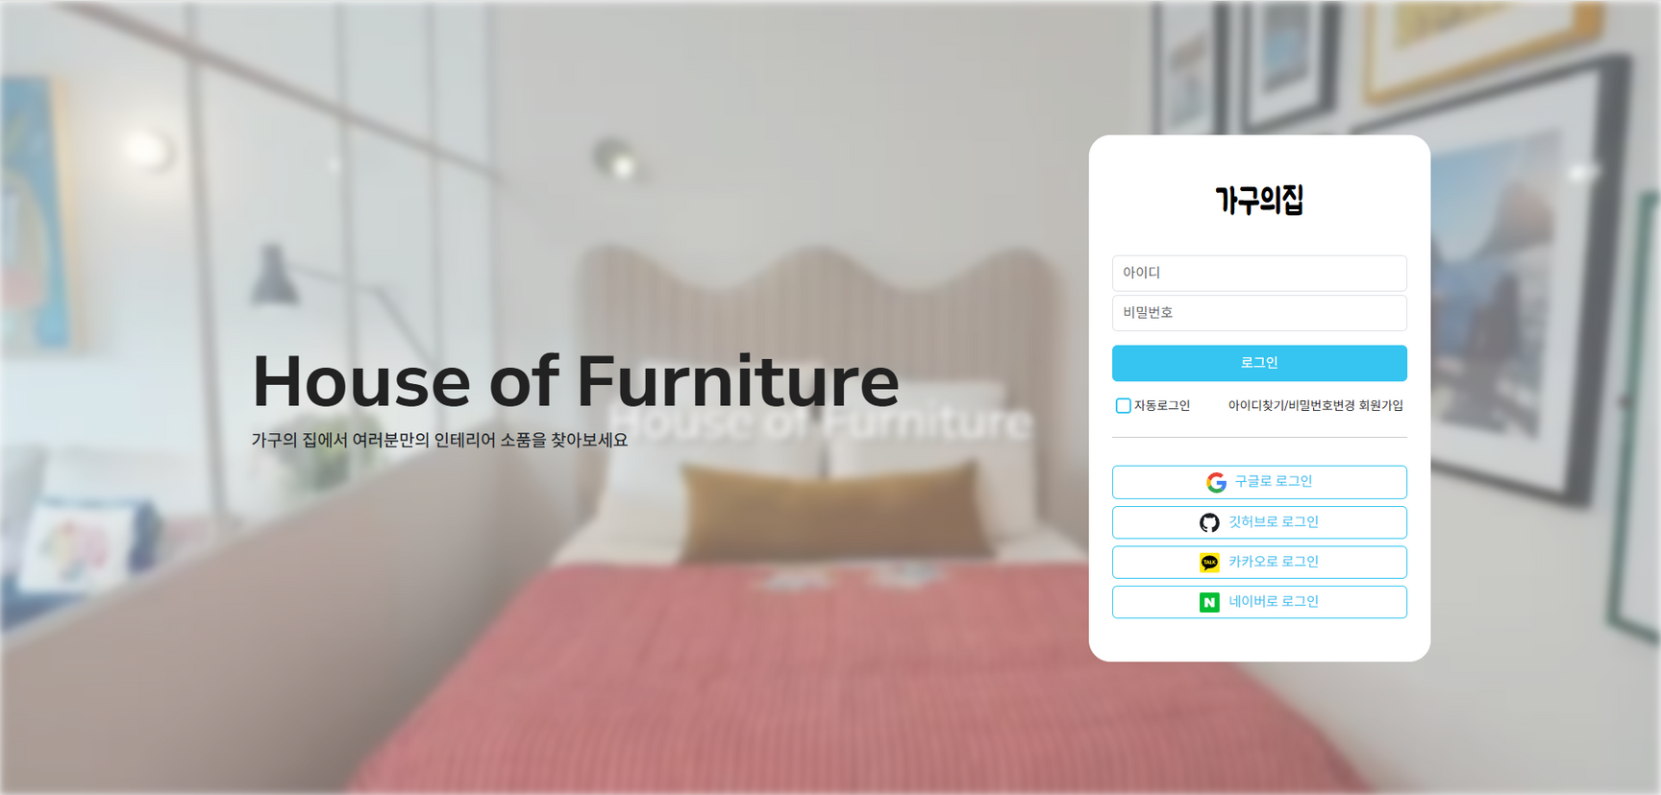
프로젝트 수행 절차
로그인
[로그인 페이지]

Slide 17
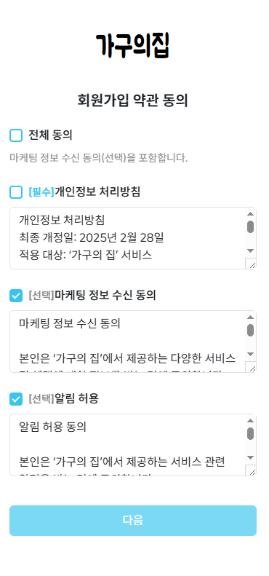
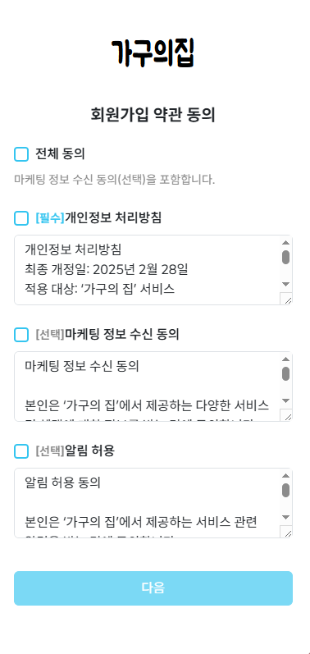
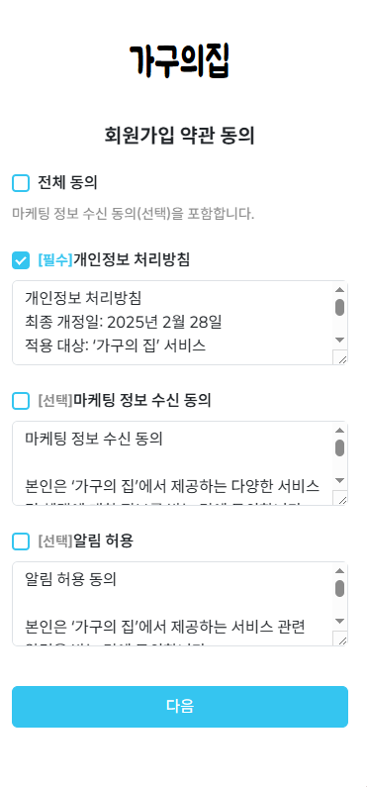
프로젝트 수행 절차
회원가입
[필수 약관 미동의시 다음 버튼 비활성화]
[회원가입 약관 동의]
[필수 약관 동의시 다음 버튼 활성화]

Slide 18
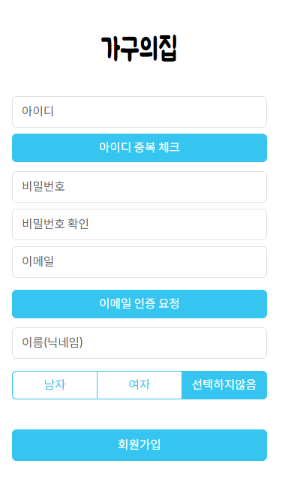
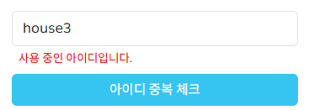
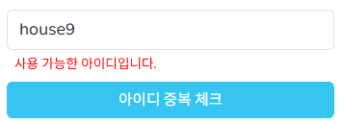
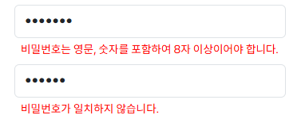
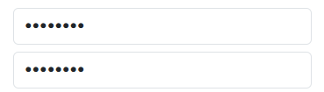
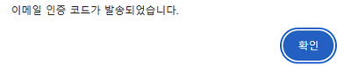
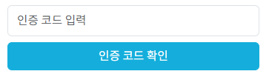
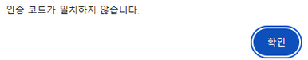
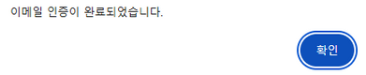
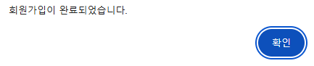
프로젝트 수행 절차
회원가입
[회원정보 입력 유효성 검증]

Slide 19
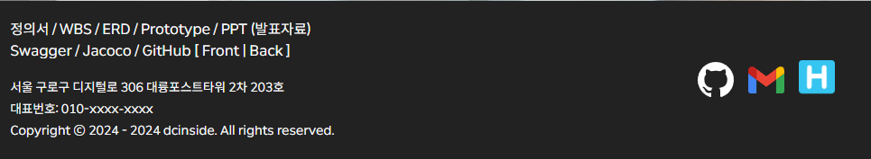
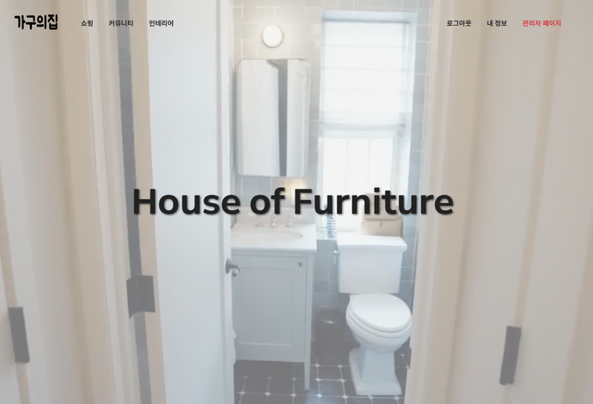
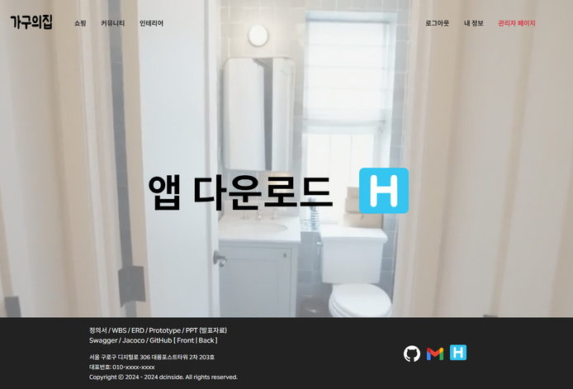

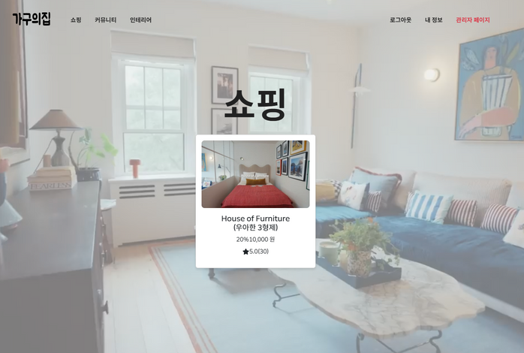
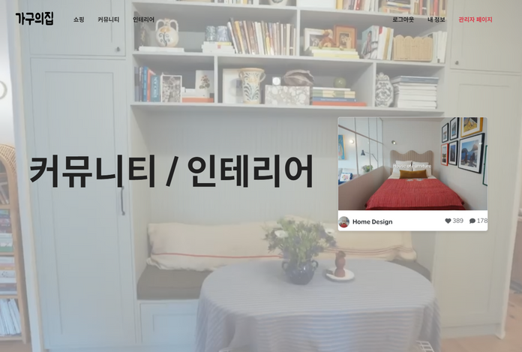
프로젝트 수행 절차
[발표자료 첨부]
Intro
[아이콘 링크 첨부]
[Fullpage (영상재생) / 스크롤 애니메이션 효과 ]

Slide 20
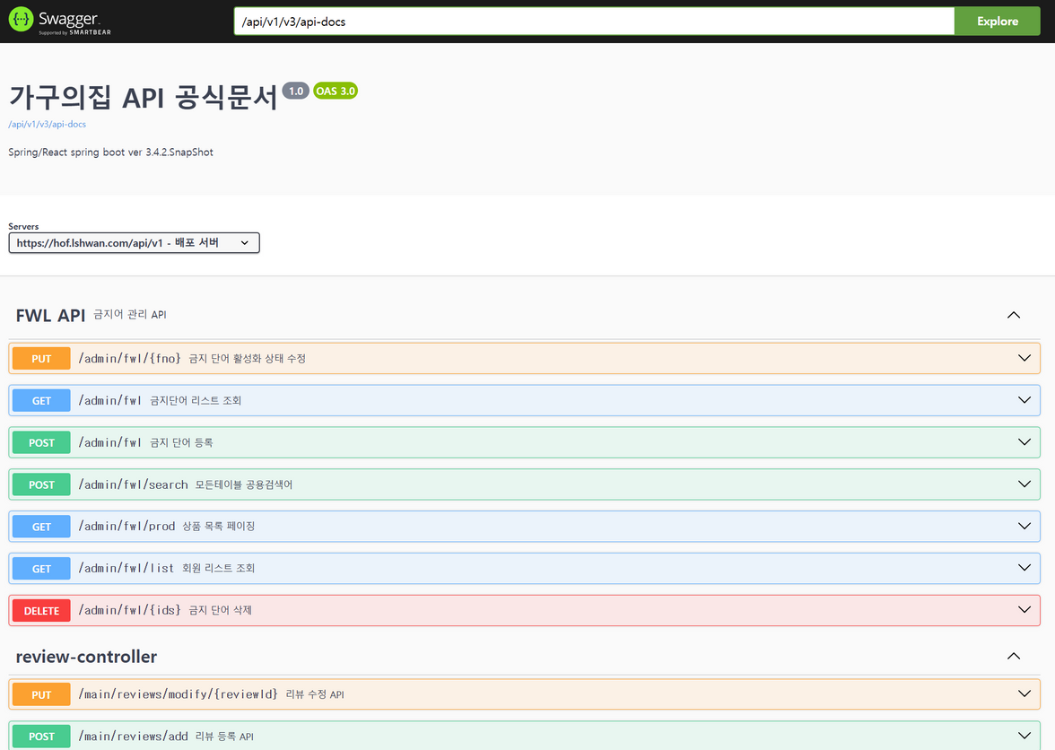
프로젝트 수행 절차
Intro
[Swagger]

Slide 21
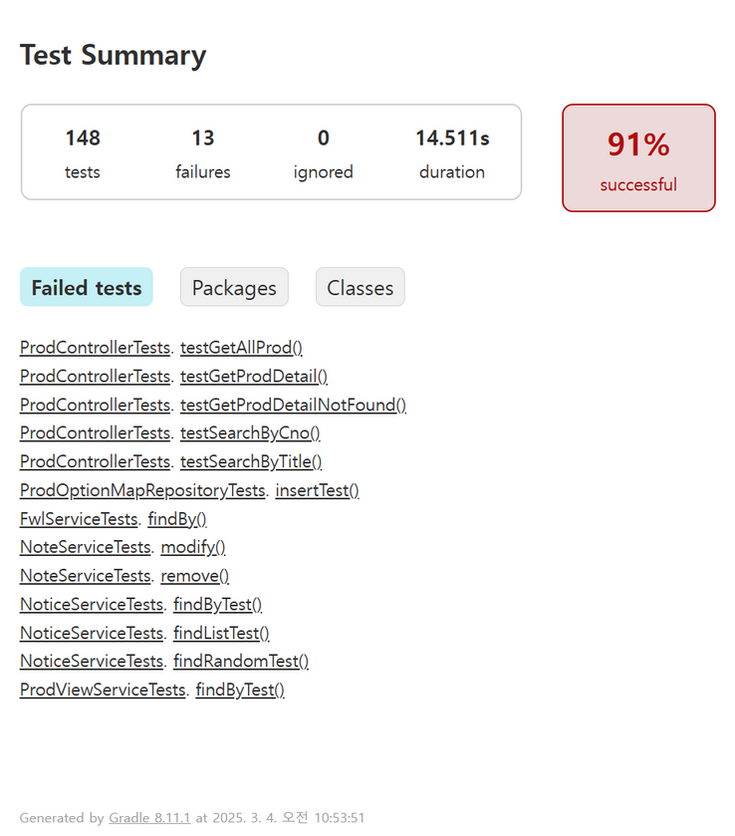
프로젝트 수행 절차
Intro
[Jacoco]

Slide 22
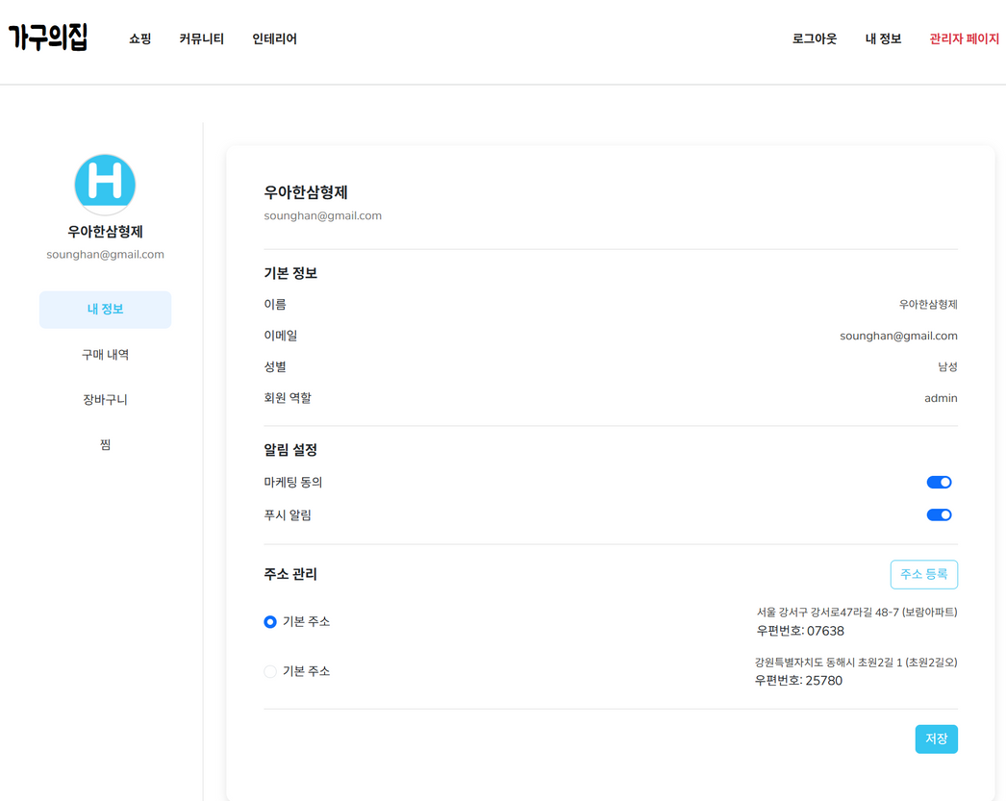
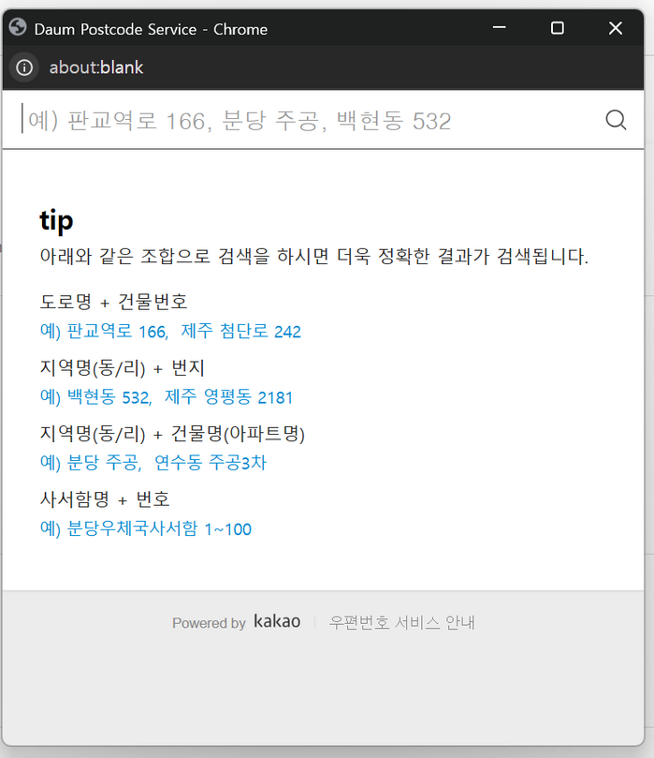
프로젝트 수행 절차
내 정보
[내 정보 수정]
[카카오 주소 API 연동]

Slide 23
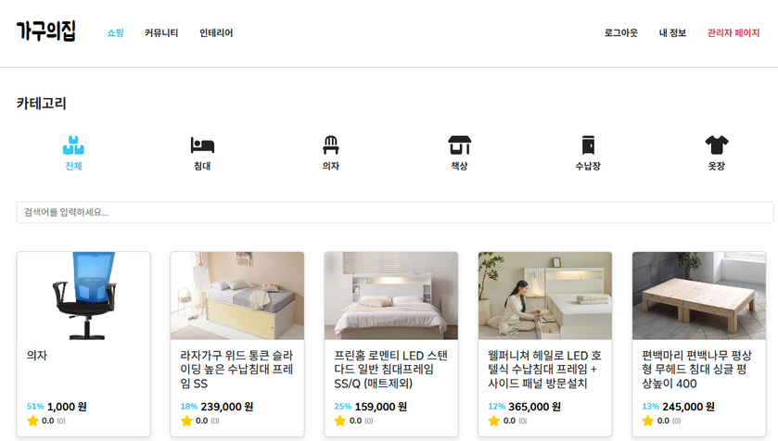
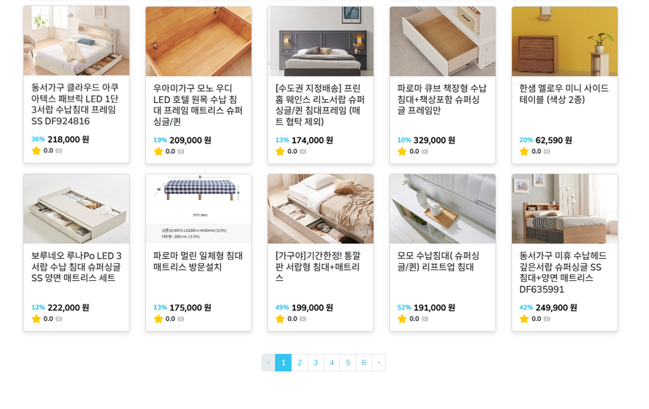
프로젝트 수행 절차
쇼핑
[카테고리, 검색, 페이징 처리]

Slide 24
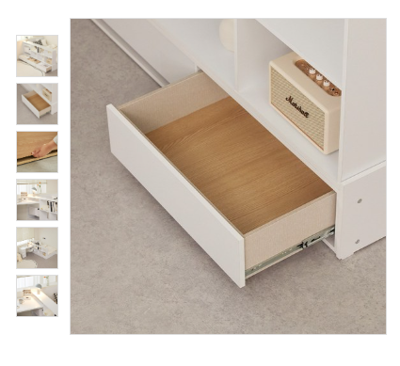
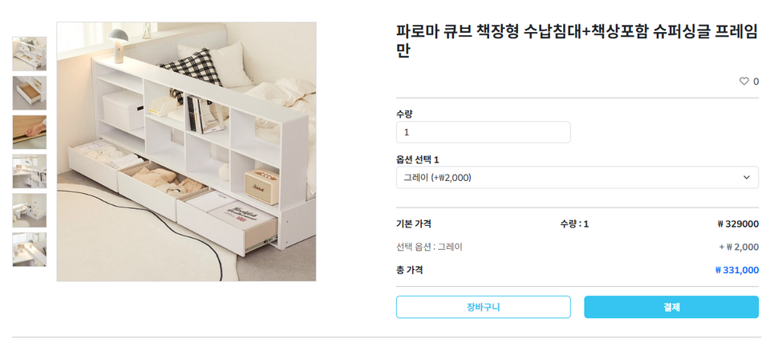
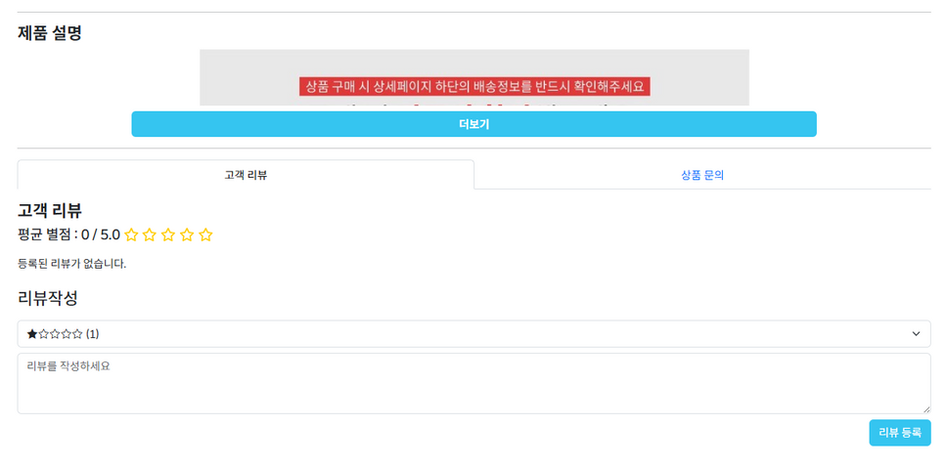
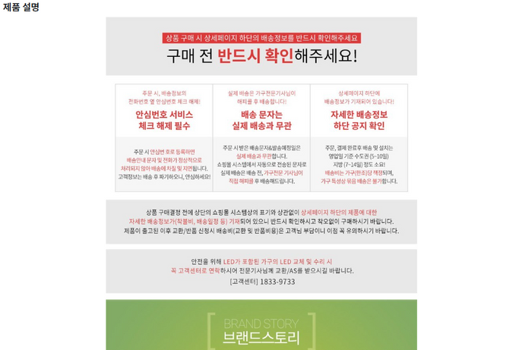
프로젝트 수행 절차
쇼핑
[썸네일 메인이미지 변경]
[쇼핑 상세 페이지]
[제품 설명]

Slide 25
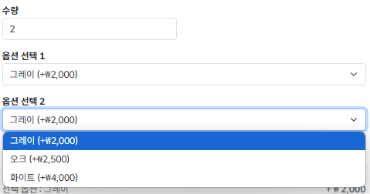
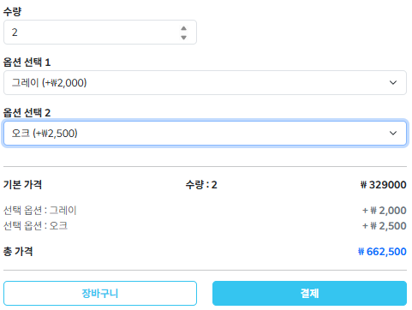
프로젝트 수행 절차
쇼핑
[수량 변경 - 옵션 선택]
[쇼핑 상세 페이지]
[기본가격 / 옵션 / 총가격 ]

Slide 26
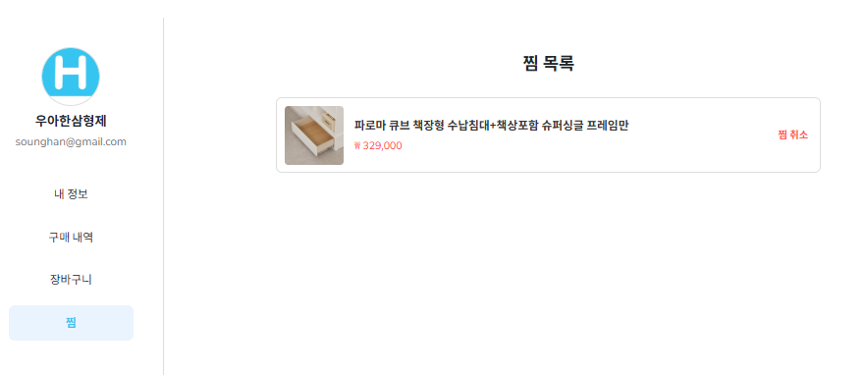
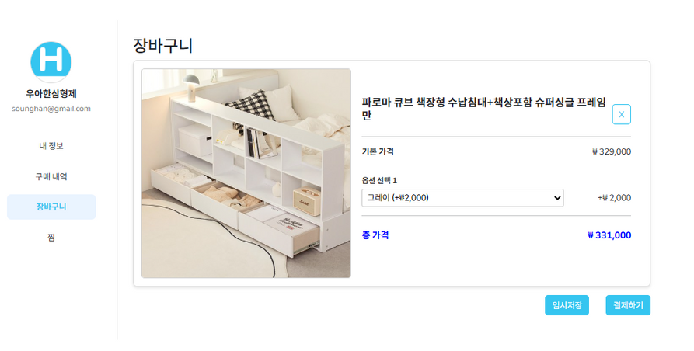
프로젝트 수행 절차
쇼핑
[내정보 - 찜 목록]
[쇼핑 상세 페이지]
[내정보 - 장바구니]

Slide 27
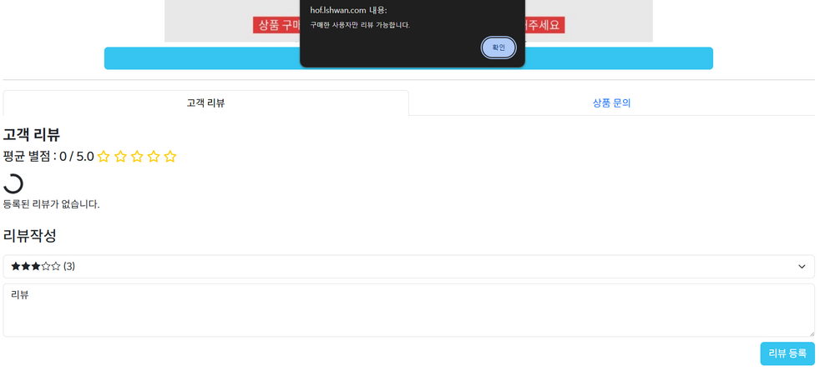
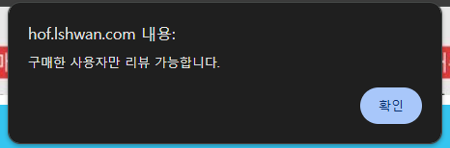
프로젝트 수행 절차
쇼핑
[고객 리뷰]
[구매한 사용자만 리뷰 작성]
[쇼핑 상세 페이지]

Slide 28
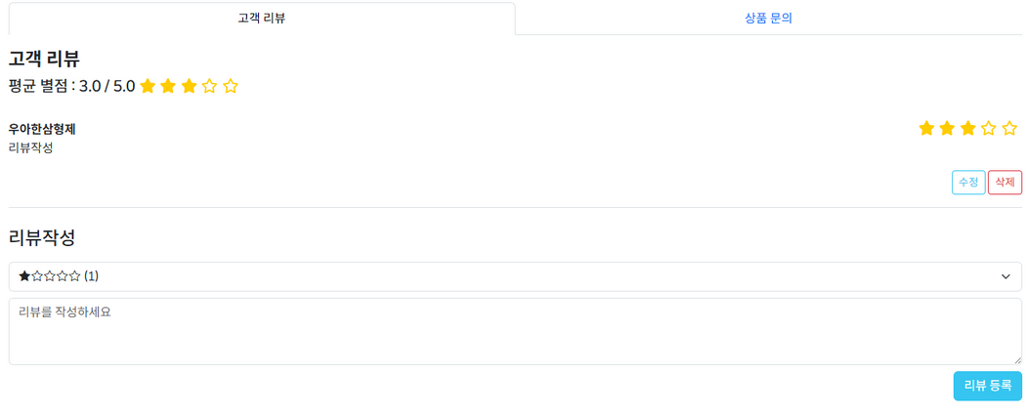
프로젝트 수행 절차
쇼핑
[상품 결제 후 - 리뷰작성]
[쇼핑 상세 페이지]

Slide 29
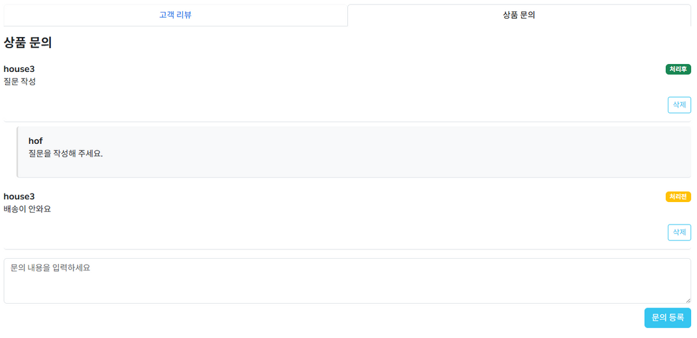
프로젝트 수행 절차
쇼핑
[상품 문의 처리전 / 처리후]
[쇼핑 상세 페이지]

Slide 30
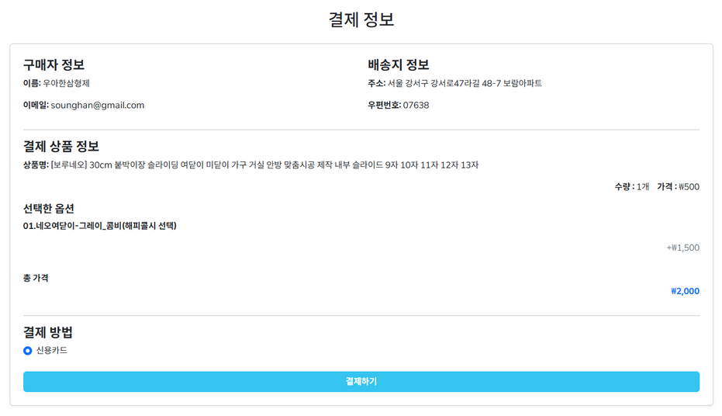
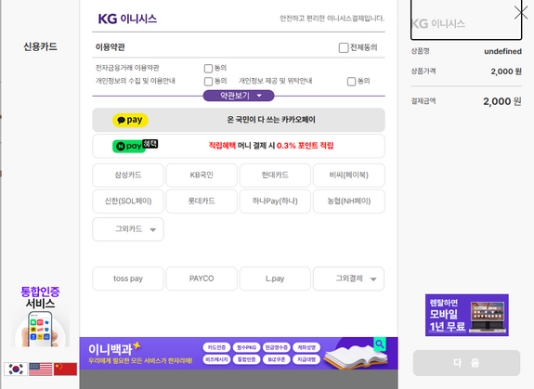
프로젝트 수행 절차
쇼핑
[결제 페이지]
[쇼핑 상세 페이지]
[PORTONE 결제]

Slide 31
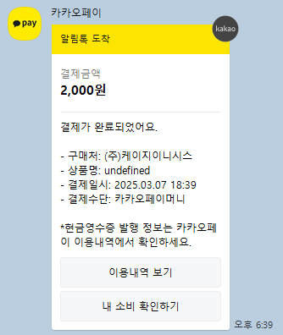


프로젝트 수행 절차
쇼핑
[결제 성공]
[쇼핑 상세 페이지]
[결제 실패]

Slide 32



프로젝트 수행 절차
쇼핑
[내정보 - 구매내역]
[쇼핑 상세 페이지]
[환불]

Slide 33


프로젝트 수행 절차
커뮤니티
[커뮤니티 리스트]
[게시글 작성]

Slide 34

프로젝트 수행 절차
커뮤니티
[커뮤니티 리스트]
[상세 화면]

Slide 35
프로젝트 수행 절차
커뮤니티
[커뮤니티 리스트]
[상세 화면]

Slide 36

프로젝트 수행 절차
커뮤니티
[상세 화면]
[댓글 및 대댓글]

Slide 37


프로젝트 수행 절차
인테리어
[인테리어 리스트]
[인테리어 상세 페이지]

Slide 38

프로젝트 수행 절차
DashBoard
[MongoDb사용]
[관리자 홈 ]

Slide 39



프로젝트 수행 절차
회원관리
[ 검색및 페이징 ]

Slide 40

프로젝트 수행 절차
회원관리
[ 회원 상세보기 모달창 ]

Slide 41



프로젝트 수행 절차
상품관리
[ 상품관리 검색및 페이징 ]

Slide 42

프로젝트 수행 절차
상품관리
[ 상품관리 검색및 페이징 ]
[ 상품 등록및 옵션 ]

Slide 43



프로젝트 수행 절차
상품등록
[ 이미지 S3 저장 ]
[ VisionAPi 유해 이미지 판별 ]

Slide 44
프로젝트 수행 절차
상품관리
[ 상품관리 검색및 페이징 ]
[ 상품 수정 및 뷰 ]

Slide 45
프로젝트 수행 절차
상품관리
[ 이미지 S3 저장 ]
[ VisionAPi 유해 이미지 판별 ]

Slide 46



프로젝트 수행 절차
팝업 관리
[ 팝업 등록 ]
[ 사용자 화면 팝업 ]

Slide 47


프로젝트 수행 절차
결제관리리
[ 결제 관리 ]
[ 환불 관리 ]

Slide 48



프로젝트 수행 절차
QNA
[ 답변이 등록되어 있을때 ]
[ 답변등록 및 내용 확인 ]

Slide 49


프로젝트 수행 절차
금지어관리
[ 게시글 비속어 포함할때 ]

Slide 50



프로젝트 수행 절차
푸쉬 메시지
[ 푸쉬 메시지 ]
[ 웹 사용자 화면 ]
[ 앱 사용자 화면 ]

Slide 51



프로젝트 수행 절차
모니터링 서비스 (Prometheus / Grafana)
[Grafana 로그인]
[JVM 모니터링]
[관리자 메뉴]

Slide 52
프로젝트 수행 절차
프로젝트 시연

Slide 53
프로젝트 후기
이승환
김용태
함형준
프로젝트 결과물의 추후 개선점이나 보완점
프로젝트 결과물의 추후 개선점이나 보완점
프로젝트 결과물의 추후 개선점이나 보완점
기능 테스트에만 중점을 두고, 예외 사항이나 비정상적인 사용 케이스에 대한 테스트를 못하였고 kafka, Radis 등을 사용하여 데이터 파이프라인 최적화를 못 한 점도 아쉬움이 남습니다.
관리자 페이지의 DashBoard 차트의 종류가 너무 부족하다고 느꼈습니다. 시간이 부족하면서 구현하지 못한 상세 기능들도 추후 개선을 해나가야 할 과제입니다.
사전 기획 단계에서 설계했던 OAuth2, MFA 기능을 완성하지 못했기 때문에 추후 꼭 추가하고 싶고, 로그인과 회원가입 기능도 디테일한 부분을 다듬어 보완하고 싶습니다.
개인 또는 우리 팀이 잘한 점이나 아쉬운 점
개인 또는 우리 팀이 잘한 점이나 아쉬운 점
개인 또는 우리 팀이 잘한 점이나 아쉬운 점
각자 하고 싶은 범위가 달라 프로젝트 하기에 좋았고 프로젝트 기간 동안 팀원과 좋은 분위기로 마칠 수 있어서 좋았습니다.
CI/CD 환경이 구축된 프로젝트를 경험할 수 있어서 좋았습니다. github의 PR을 통해 안전한 코드 배포를 할 수 있다는 걸 알게 되었습니다.
팀원 간 단합이 잘되어 의사소통에 막힘이 없어 프로젝트를 진행하면서 불화로 인한 트러블이 발생하지 않았습니다.
프로젝트 작업 후 느낀 점
프로젝트 작업 후 느낀 점
프로젝트 작업 후 느낀 점
DevOps 설정하는 게 생각보다 더 어려웠지만 많은 보람을 느낄 수 있었고 Spring에 대한 매력을 한 번 더 느낄 수 있는 계기가 되었습니다.
세미 때보다 설계와 구현능력이 많이 성장한 게 크게 느껴졌습니다.
또한 DevOps계열의 기술들과 JPA, React 등 모던 웹 트렌드에 매력을 느꼈습니다.
Security, JWT, 이메일 인증을 활용한 로그인, 회원가입 기능을 직접 구현해 보면서 많은 어려움이 있었습니다. 팀원과의 협업과 초기 기획 단계의 설계의 중요성에 대해 확실히 느끼게 되었습니다.

Slide 54
프로젝트 수행 절차
Q
n
A

Slide 55
프로젝트 수행 절차
다운로드 및 이동 링크
hof 사이트 바로가기
정의서 다운로드
WBS 다운로드
ERD 다운로드
Prototype
Swagger
Jacoco
Github
hof apk 다운로드

Slide 56
THANK YOU.

